Slide 1

Математические
диктанты
Часть 7
Геометрия - 8

Slide 2
Содержание
№31. Тригонометрические функции. Теорема синусов. Окружность.
№32. Тригонометрические функции. Теорема косинусов. Окружность.
№33. Средняя линия. Площадь круга.
№34. Подобие треугольников. Тригонометрические функции углов.
№35. Окружность. Вписанные и центральные углы.
x

Slide 3
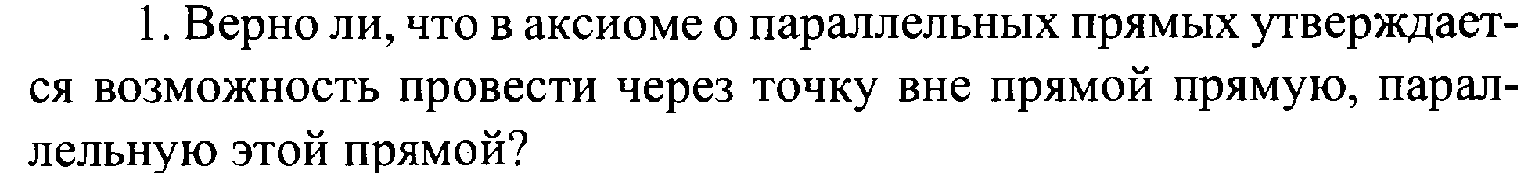
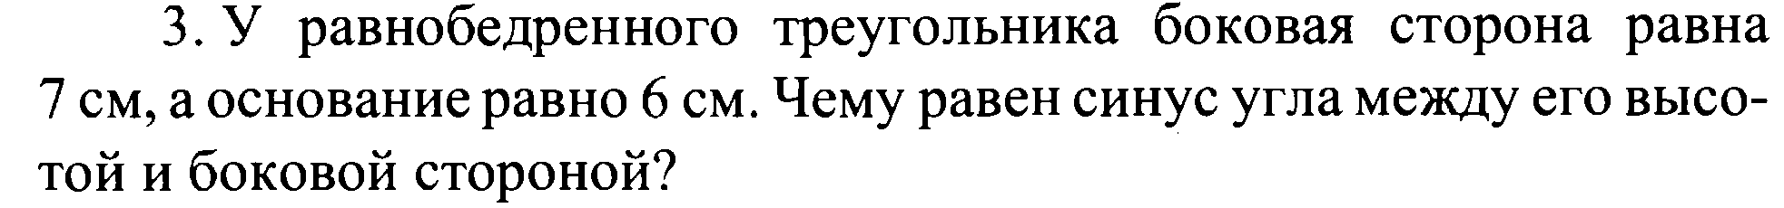
№31. Тригонометрические функции. Теорема синусов. Окружность.
Самопроверка
Подробные ответы

Slide 4

№31. Тригонометрические функции. Теорема синусов. Окружность.
1)
Верно
Самопроверка
2)
200 см
3)
4)
0,4
5)

Slide 5

№31. Тригонометрические функции. Теорема синусов. Окружность.
Теория
Две прямые называются параллельными, если они не пересекаются.
Через любую точку плоскости, расположенную вне данной прямой, можно провести единственную прямую, параллельную данной.
Определение параллельных прямых
Аксиома параллельных прямых
а
а
b
M
b

Slide 6
№31. Тригонометрические функции. Теорема синусов. Окружность.
Теория
Средней линией треугольника
называют отрезок,
соединяющий середины
двух его сторон.
В
В
Решение (3)
М
М
N
N
А
А
С
С
K
Средняя линия треугольника, соединяющая
середины двух его сторон, параллельна
третьей стороне и равна её половине.

Slide 7
№31. Тригонометрические функции. Теорема синусов. Окружность.
Теория (3)
А
А
А
Синусом острого угла
прямоугольного треугольника
называют отношение
противолежащего катета
к гипотенузе
Решение (4)
А
с
b
В равнобедренном
треугольнике высота,
проведённая к основанию,
является медианой
и биссектрисой.
С
В
а
В
В
С
С
Н
В
С
Н
Треугольник называется равнобедренном
если две его стороны равны. АВ = АС

Slide 8
№31. Тригонометрические функции. Теорема синусов. Окружность.
Теория
Теорема синусов — теорема, устанавливающая
зависимость между длинами сторон треугольника
и величиной противолежащих им углов
Решение (2)
А
А
Стороны треугольника
пропорциональны синусам
противолежащих углов
с
b
с
b
С
a
В
С
a
В

Slide 9
№31. Тригонометрические функции. Теорема синусов. Окружность.
Теория (3)
Радиус – это отрезок,
соединяющий центр окружности
с какой-либо точкой окружности.
Окружность – это замкнутая
линия, состоящая из всех
точек плоскости, находящихся
на равном расстоянии от
данной точки.
Решение (3)
Длина окружности
Площадь круга
М
М
М
r
r
r
О
О
О
О

Slide 10
№32. Тригонометрические функции. Теорема косинусов. Окружность.
Самопроверка
Подробные ответы

Slide 11
№32. Тригонометрические функции. Теорема косинусов. Окружность.
1)
540º
2)
Пропорциональность сторон
Самопроверка
3)
4)
…серединных перпендикуляров
к сторонам треугольника
5)

Slide 12

№32. Тригонометрические функции. Теорема косинусов. Окружность.
Теория
Ответ
Сумма углов выпуклого п-угольника
равна 180º(п – 2)

Slide 13
№32. Тригонометрические функции. Теорема косинусов. Окружность.
Теория (3)
Равносторонний
треугольник
Ответ (2)
По двум углам
Пропорциональность
двух сторон и угол между
ними.
Пропорциональность
сторон.

Slide 14
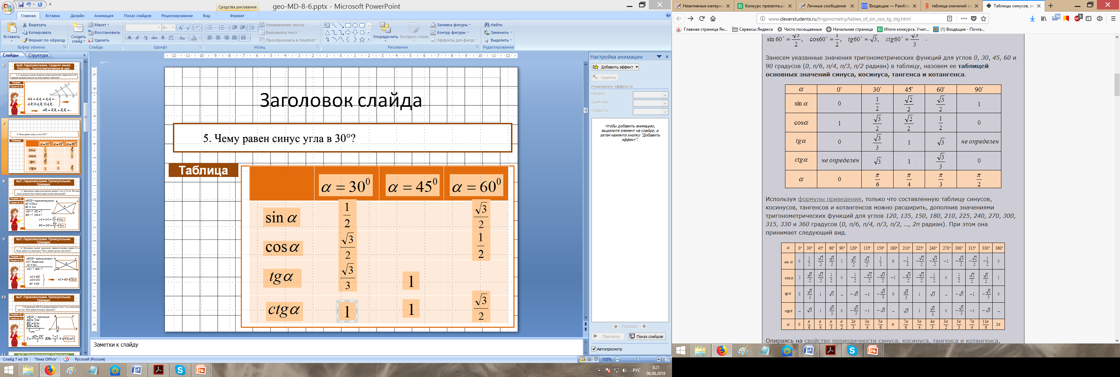
№32. Тригонометрические функции. Теорема косинусов. Окружность.
Теория (2)
Таблица

Slide 15
№32. Тригонометрические функции. Теорема косинусов. Окружность.
Теория
…серединных перпендикуляров к сторонам треугольника
Окружность называется описанной около треугольника, если она проходит через все его вершины.
Ответ
Серединный перпендикуляр – это прямая, проходящая через середину отрезка
В
А
а
M
О
K
С
О
А
С
В
О
L
А
В

Slide 16
№32. Тригонометрические функции. Теорема косинусов. Окружность.
Теория
А
Теорема косинусов — теорема евклидовой
геометрии, которая обобщает теорему Пифагора
Решение (4)
Квадрат стороны треугольника
равен сумме квадратов двух
других сторон минус удвоенное
произведение этих сторон на
косинус угла между ними
с
b
А
С
с
b
a
В
С
a
В

Slide 17
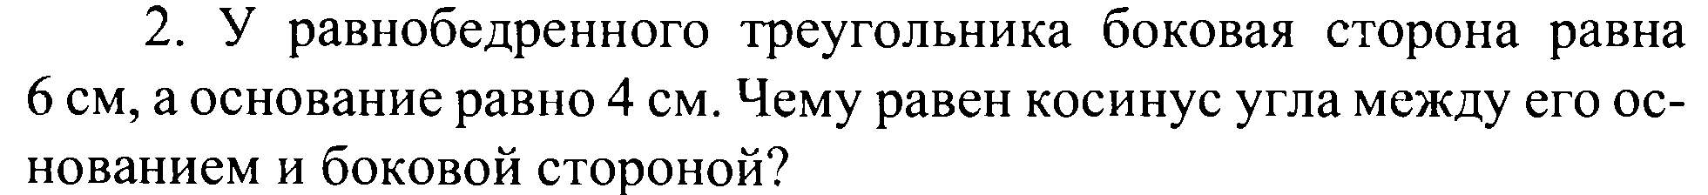
№33. Средняя линия. Площадь круга.
Самопроверка
Подробные ответы

Slide 18
№33. Средняя линия. Площадь круга.
5 см, 5 см и 6 см ИЛИ
6 см, 6 см и 5 см
1)
Самопроверка
2)
3)
5 см и 8 см
4)
5)

Slide 19

№33. Средняя линия. Площадь круга.
А
Теория (2)
А
Каждая сторона треугольника
меньше суммы двух других сторон
Решение (2)
Для любых точек А, В, С, не лежащих на одной
прямой, справедливы неравенства:
В
С
1) Если АВ = АС = 5 см, то АВ + АС > BC т.е.
А
сумма двух сторон больше третьей стороны,
что соответствует неравенству треугольника
АВ < АС + СВ
АС < АВ + ВС
ВС < BA + AC
В
С
2) Если АВ = АС = 6 см, то АВ + АС > BC т.е.
Треугольник называется равнобедренном
если две его стороны равны. АВ = АС
сумма двух сторон больше третьей стороны,
что соответствует неравенству треугольника
В
С

Slide 20
№33. Средняя линия. Площадь круга.
Теория (4)
А
А
А
А
Косинусом острого угла
прямоугольного треугольника
называют отношение
прилежащего катета
к гипотенузе
А
Решение (2)
с
b
В равнобедренном
треугольнике высота,
проведённая к основанию,
является медианой
и биссектрисой.
В равнобедренном
треугольнике углы
при основании равны.
С
В
а
В
В
С
С
Н
В
С
Н
Треугольник называется равнобедренном
если две его стороны равны. АВ = АС
В
С

Slide 21
№33. Средняя линия. Площадь круга.
Теория (2)
В
С
В
В
С
С
Решение (4)
М
N
М
N
А
D
А
А
D
D
Боковые стороны
(согласно условию):
Трапецией называется четырёхугольник,
у которого две стороны параллельны,
а две другие не параллельны
Средняя линия трапеции
соединяет середины боковых сторон и равна
полусумме её оснований
5 см и 8 см

Slide 22
№33. Средняя линия. Площадь круга.
Теория
Теорема синусов — теорема, устанавливающая
зависимость между длинами сторон треугольника
и величиной противолежащих им углов
Решение (2)
А
А
Стороны треугольника
пропорциональны синусам
противолежащих углов
с
b
с
b
С
a
В
С
a
В

Slide 23
№33. Средняя линия. Площадь круга.
Теория (3)
Радиус – это отрезок,
соединяющий центр окружности
с какой-либо точкой окружности.
Окружность – это замкнутая
линия, состоящая из всех
точек плоскости, находящихся
на равном расстоянии от
данной точки.
Длина окружности
Решение (4)
Площадь круга
М
М
М
r
r
r
О
О
О
О

Slide 24
№34. Подобие треугольников. Тригонометрические функции углов.
Самопроверка
Подробные ответы

Slide 25
№34. Подобие треугольников. Тригонометрические функции углов.
1)
Измерить угол между
диагоналями
Самопроверка
2)
Пропорциональность
боковых сторон и угол
между ними
3)
4)
5)

Slide 26
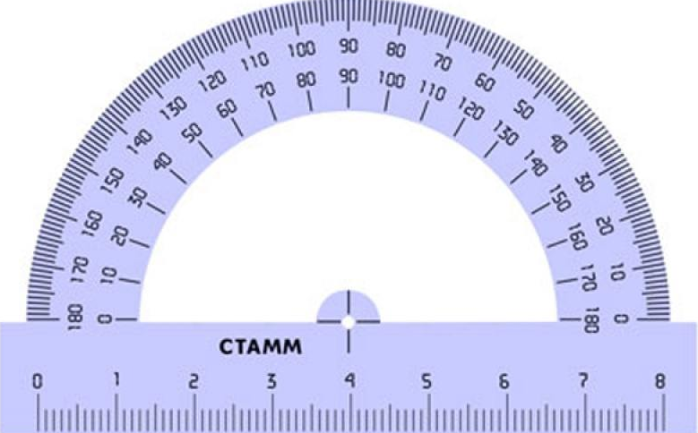

№34. Подобие треугольников. Тригонометрические функции углов.
Параллелограммом называется четырёхугольник, у которого противоположные стороны попарно параллельны.
Теория (3)
В
В
Ответ
90º
В
А
А
С
С
О
В
С
90º
А
С
D
D
О
РОМБОМ называют
параллелограмм, у которого все стороны равны
Диагонали ромба перпендикулярны и
точкой пересечения делятся пополам
А
D
D

Slide 27
№34. Подобие треугольников. Тригонометрические функции углов.
В
Теория (3)
В
С
С
х
А
В
С
В
С
Решение (7)
В прямоугольном треугольнике
против угла в 30º лежит катет
равный половине гипотенузы.
О
30º
c
b
А
D
6 – х
Н
А
D
А
D
Н
С
В
Площадь трапеции равна произведению
полусуммы её оснований и высоты.
А
D
a
Трапеция у которой боковые стороны равны
называется равнобокой или равнобедренной.
Диагонали в равнобедренной трапеции равны.
Трапецией называется четырёхугольник,
у которого две стороны параллельны,
а две другие не параллельны

Slide 28
№34. Подобие треугольников. Тригонометрические функции углов.
N
Теория (2)
А
А
По двум углам
Ответ
Пропорциональность
двух сторон и угол между
ними.
В
С
M
В
С
K
Треугольники подобны по двум
Боковым сторонам (пропорциональны) и
углу между ними.
Пропорциональность
сторон.
Треугольник называется равнобедренном
если две его стороны равны. АВ = АС

Slide 29
№34. Подобие треугольников. Тригонометрические функции углов.
Таблица

Slide 30
№34. Подобие треугольников. Тригонометрические функции углов.
А
Теория
Теорема косинусов — теорема евклидовой
геометрии, которая обобщает теорему Пифагора
Решение (3)
Квадрат стороны треугольника
равен сумме квадратов двух
других сторон минус удвоенное
произведение этих сторон на
косинус угла между ними
с
b
А
с
b
С
a
В
С
a
В

Slide 31
№35. Окружность. Вписанные и центральные углы.
Самопроверка
Подробные ответы

Slide 32
№35. Окружность. Вписанные и центральные углы.
1)
5 см
Самопроверка
2)
3)
У прямоугольного тр.
4)
81
5)

Slide 33
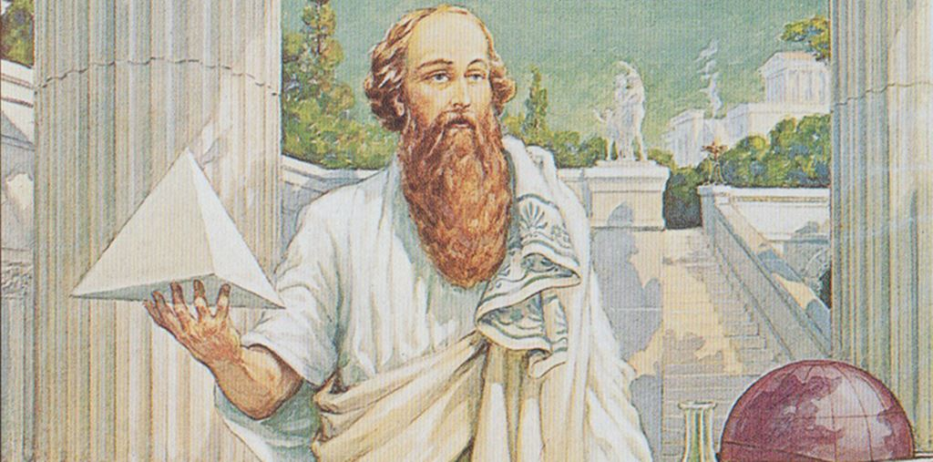

№35. Окружность. Вписанные и центральные углы.
Теория (4)
Параллелограммом называется четырёхугольник, у которого противоположные стороны попарно параллельны.
А
В
В
Решение (3)
с
b
90º
А
А
С
С
В
О
С
В
В
С
а
Квадрат гипотенузы
равен сумме квадратов катетов
D
D
90º
А
О
С
РОМБОМ называют
параллелограмм, у которого все стороны равны
Диагонали ромба перпендикулярны и
точкой пересечения делятся пополам
А
D
D

Slide 34
№35. Окружность. Вписанные и центральные углы.
Теория (2)
Прямоугольником называется параллелограмм, у которого все углы прямые.
В прямоугольнике диагонали равны и точкой пересечения делятся пополам
А
Тангенсом острого угла
прямоугольного треугольника
называют отношение
противолежащего катета
к прилежащему
Решение (2)
В
С
с
b
В
А
С
D
С
В
а
А
D

Slide 35
№35. Окружность. Вписанные и центральные углы.
Теория
Окружность называют описанной
около треугольника, если она
проходит через все его вершины
Окружность, описанная около
прямоугольного треугольника.
Ответ
В
В
Центр описанной
окружности лежит
на гипотенузе
прямоугольного
треугольника.
О
С
С
О
А
А

Slide 36
№35. Окружность. Вписанные и центральные углы.
Теория
Теорема синусов — теорема, устанавливающая
Зависимость между длинами сторон треугольника
и величиной противолежащих им углов
Решение (2)
А
А
Стороны треугольника
пропорциональны синусам
противолежащих углов
с
b
с
b
С
a
В
С
a
В

Slide 37
№35. Окружность. Вписанные и центральные углы.
Теория (3)
Радиус – это отрезок,
соединяющий центр окружности
с какой-либо точкой окружности.
Окружность – это замкнутая
линия, состоящая из всех
точек плоскости, находящихся
на равном расстоянии от
данной точки.
Решение (3)
Длина окружности
Площадь круга
М
М
М
r
r
r
О
О
О
О

Slide 38

Источники
Карандаш – титул
Самопроверка
Учительница – 1
Учительница – 2
Учительница – 3
Левитас Г.Г.
Математические диктанты. Геометрия. 7-11 классы. Дидактические материалы. – М,: ИЛЕКСА, 2016 – 72 с.
Учительница – 4
Учительница – 5
Пифагор

